Slide 1
Платформа PHOTOMOD. Версия 7.4 Новые функциональные возможности
Дмитрий Кочергин Руководитель Отдела технической поддержки
III Совместная международная научно-техническая конференция «Цифровая реальность: космические и пространственные данные, технологии обработки»
г. Сочи, 16-18 октября 2023 г.

Slide 2
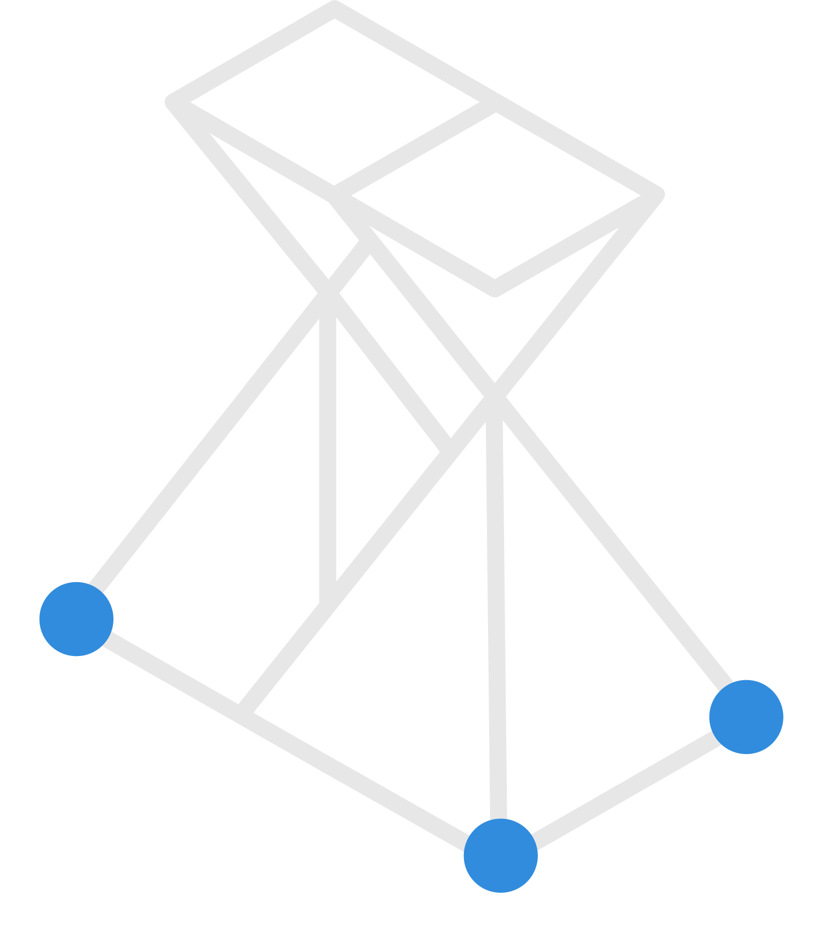
PHOTOMOD. Система цифровой фотограмметрии
Основные возможности
Блочная и маршрутная фототриангуляция
Обработка аэро и космических изображений
Гибкая стратегия построения и редактирования ЦМР / ЦМП
Построение, редактирование и сглаживание горизонталей
3D векторизация в стереорежиме
Ортотрансформирование и мозаика
Создание цифровых карт
Создание 3D моделей
PHOTOMOD 7.4
03

Slide 3
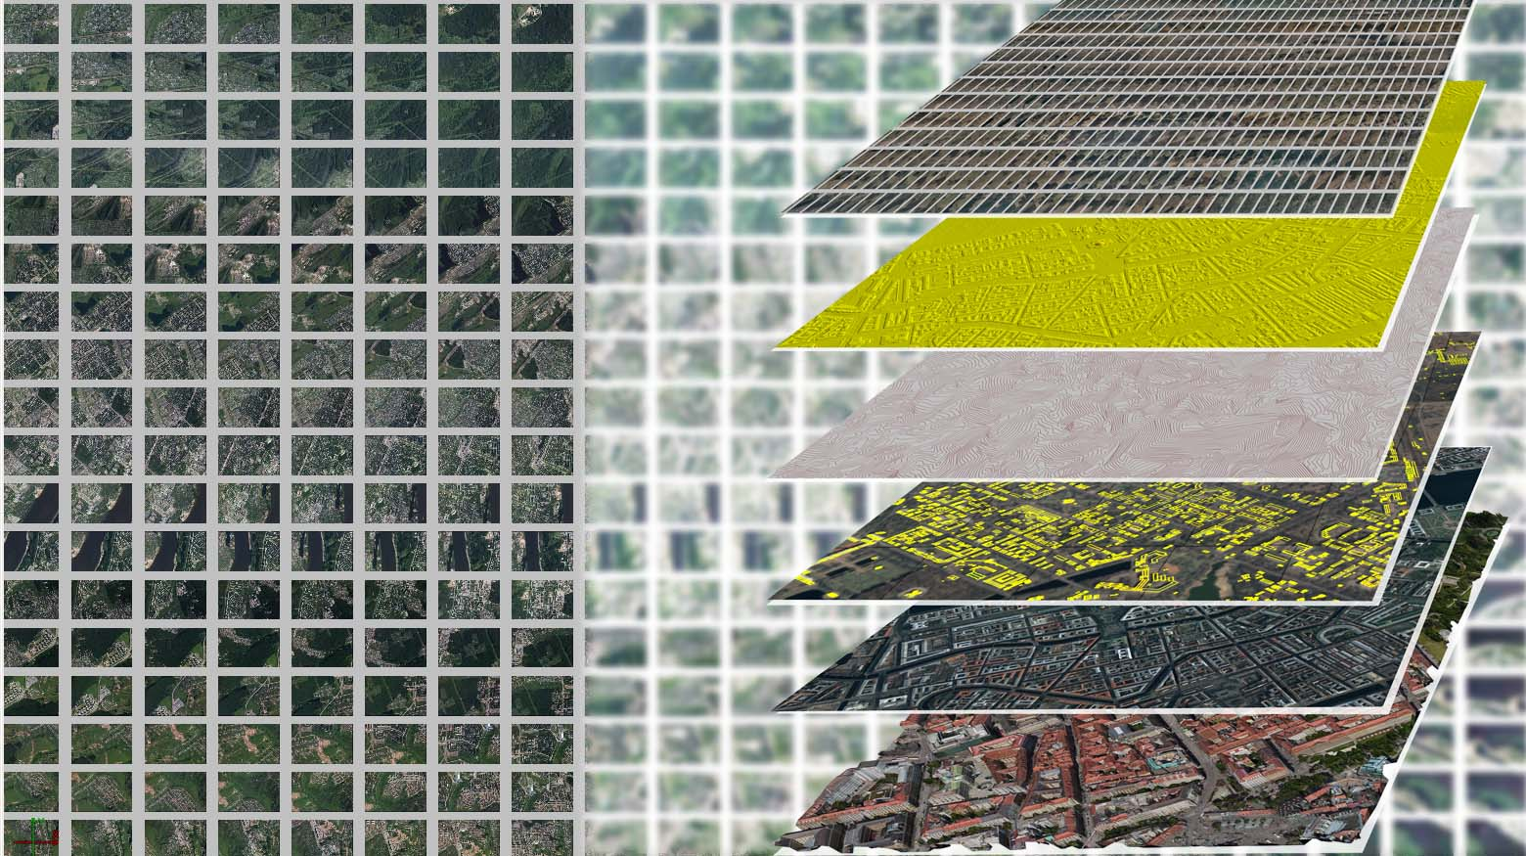
PHOTOMOD. От изображений к конечным продуктам
Триангуляция
ЦМР/ ЦМП
Горизонтали
3D карты
Орто / Истинное орто
3D модели
3D модели
PHOTOMOD 7.4
02

Slide 4
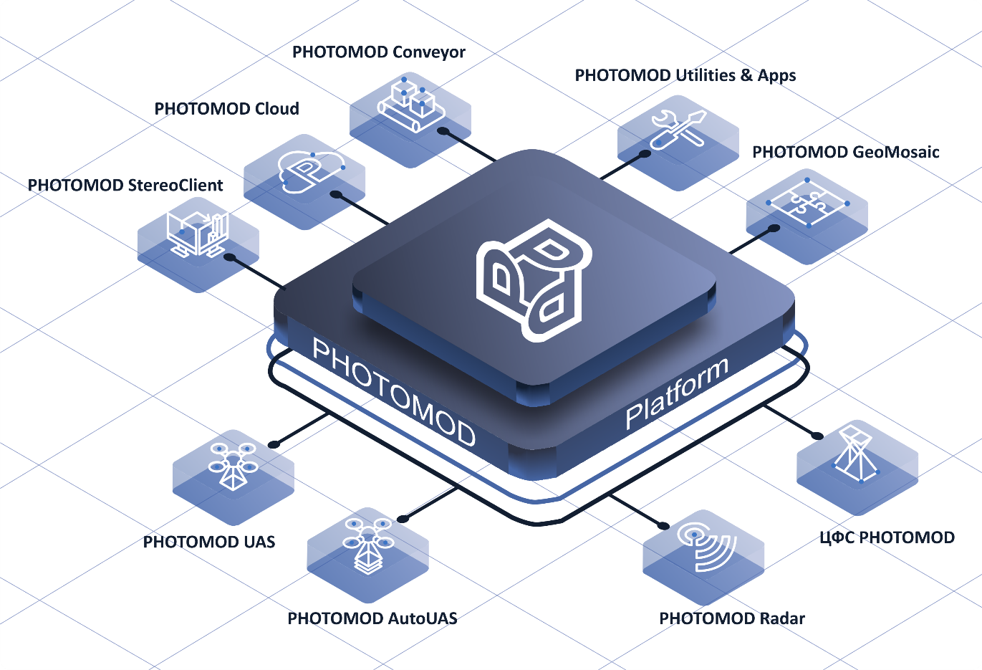
PHOTOMOD. Платформа
Не только рабочие места, но и комплексная система производства
Полная автоматизация получения выходного продукта
Любая конфигурация аппаратного обеспечения – от ПК до облачного сервера
Полное интегрирование источников информации и программно-аппаратного обеспечения
PHOTOMOD 7.4
04

Slide 5
PHOTOMOD 7.4. Август, 2023
Главное
PHOTOMOD AutoUAS для OS Linux
Измерение связующих точек с использованием GPU (повышение производительности)
Новый интерактивный фильтр локальных объектов ЦМП (здания и т.п.)
Возможность совместного редактирования векторных объектов и порезов несколькими операторами
Новый алгоритм анализа ошибок на центрах фотографирования при уравнивании
Интерактивная классификация точек в облаке
Инструменты редактирования точек в облаке
Ускорение измерения связующих точек при наклонной съемке БПЛА
Усовершенствования операции Pan-Sharpening
Логические операции над объектами в 3D-Mod

Slide 6
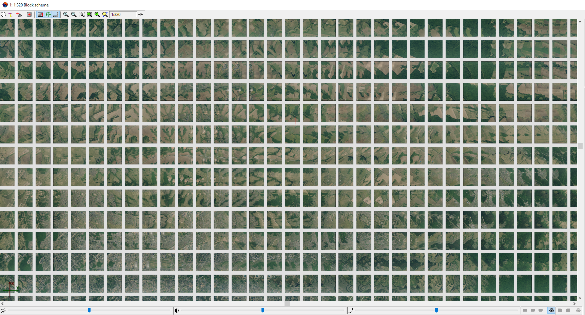
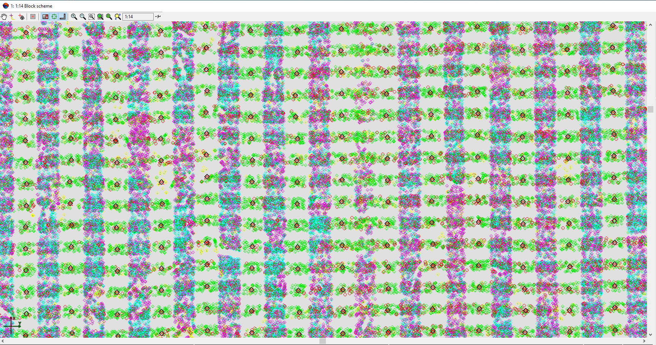
Ускорение измерения связующих точек (GPU)
PHOTOMOD 7.4

Slide 7
Ускорение измерения связующих точек (GPU)
ПК: Intel® Core™ i9-10940X CPU @3.30 GHz, 14 ядер, 64 Gb ОЗУ NVIDIA GeForce GTX 1650 (4 Gb) локальная сеть 100 Gbit, хранилище SSD
3900 изображений. Камера DMC II (f = 112 мм, 14016 x 16768 pix), gsd = 0.15 m
 | PHOTOMOD 7.3 | PHOTOMOD 7.4 | Зарубежный аналог
Количество связующих точек | 1 083 700 | 998 212 | 345 670
Время на измерение связующих точек | 6 ч 43 мин | 2 ч 50 мин | 7 ч 32 мин
Время на уравнивание | 1 ч 12 мин | 1 ч 10 мин
PHOTOMOD 7.4

Slide 8
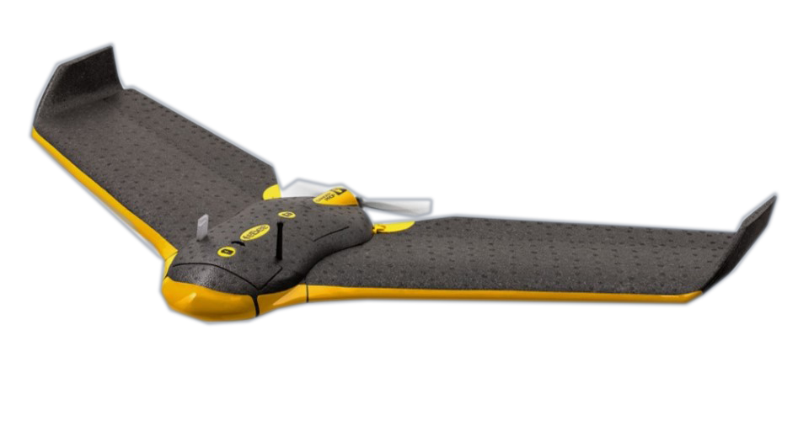
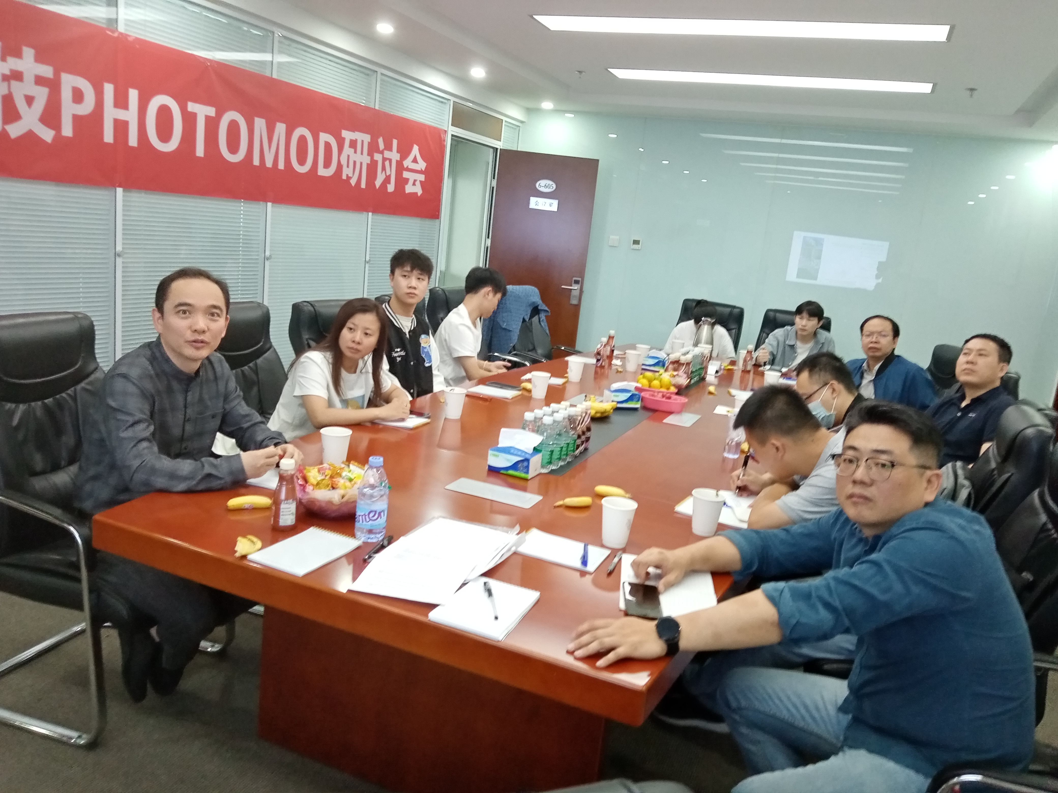
Ускорение измерения связующих точек (GPU)
Проекты БПЛА
РАКУРС Ноутбук TP-Asus Intel Xeon E-2276M, 2.8 ГГц, 6 ядер, RAM 64 Gb, SSD (1,7 Тб), Quadro RTX 3000 M
5404 изображений Sony RX1 | PHOTOMOD 7.3.3788 x64 | PHOTOMOD 7.4.4122 x64 + GPU
Аэротриангуляция + уравнивание с самокалибровкой | 7 ч 45 мин | 1 ч 35 мин
Количество связующих точек | 783928 | 504250
СКО, пикс | 0.5 | 0.33
10248 изображений DJI Phantom 4 pro | PHOTOMOD 7.3. 3788 x64 | PHOTOMOD 7.4.4122 x64 + GPU
Аэротриангуляция + уравнивание с самокалибровкой | 11 ч 42 мин | 5 ч 37 мин
Количество связующих точек | 1086491 | 991448
СКО, пикс | 0.5 | 0.38
28949 изображений Sony RX1 | PHOTOMOD 7.3. 3788 x64 | PHOTOMOD 7.4.4122 x64 + GPU
Аэротриангуляция + уравнивание с самокалибровкой | 61 ч 28 мин | 15 ч 15 мин
Количество связующих точек | 4446941 | 3372275
СКО, пикс | 0.5 | 0.35
SmartSpatio, Co, Китай: ~ семикратное повышение производительности аэротриангуляции БПЛА
PHOTOMOD 7.4

Slide 9
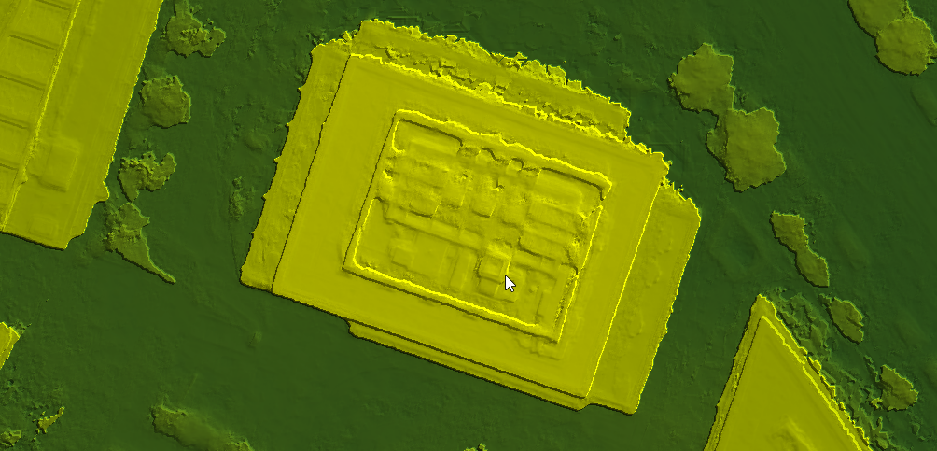
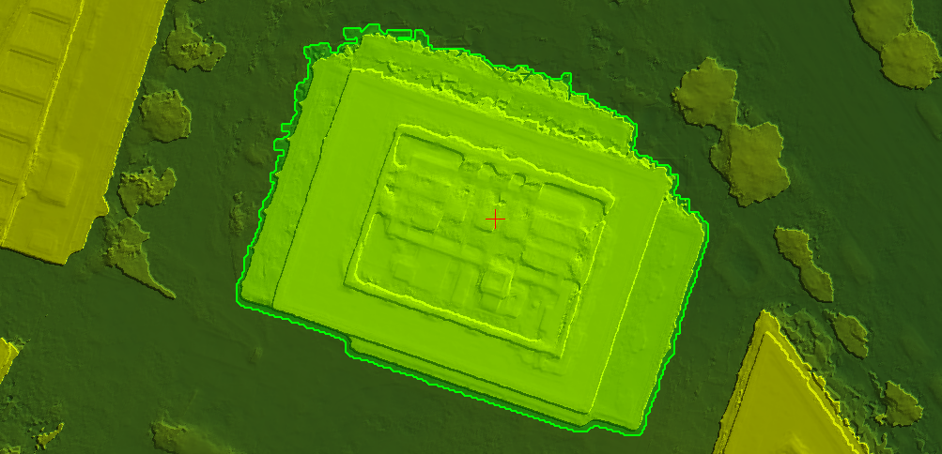
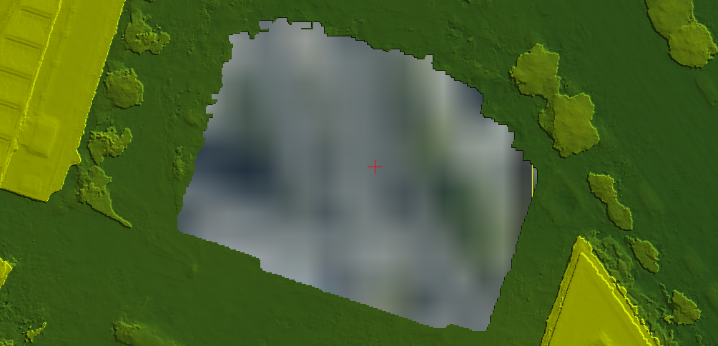
Фильтрация локальных объектов ЦМП
1
2
3
4
PHOTOMOD 7.4

Slide 10
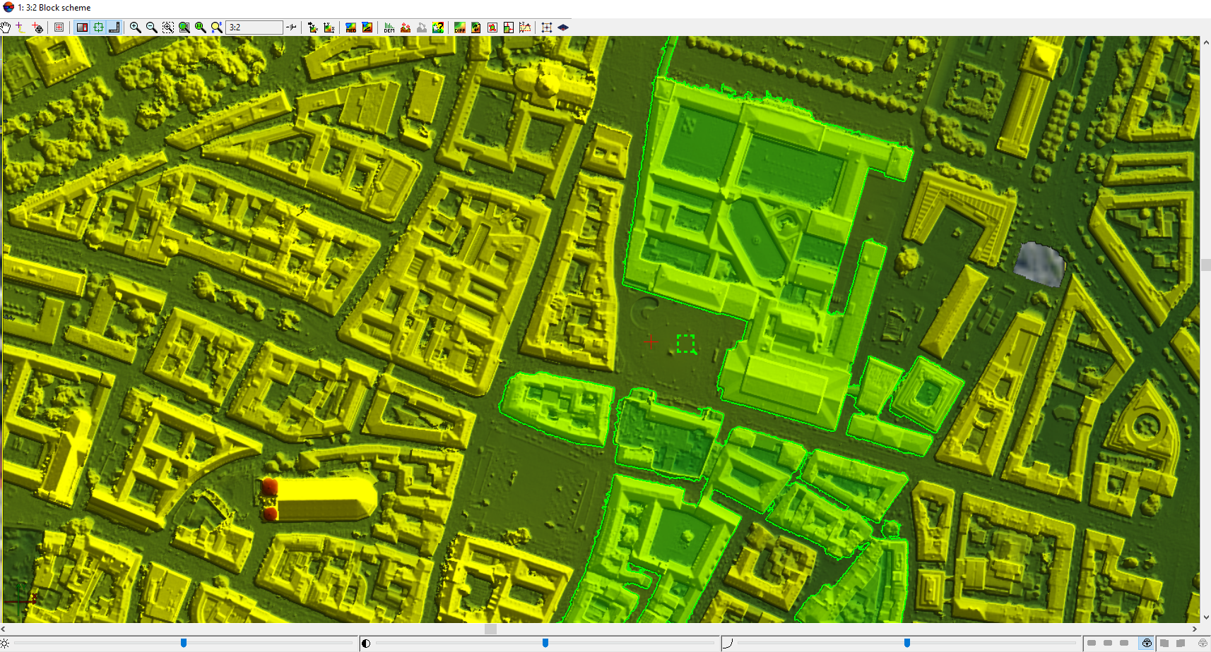
Фильтрация локальных объектов ЦМП
PHOTOMOD 7.4

Slide 11
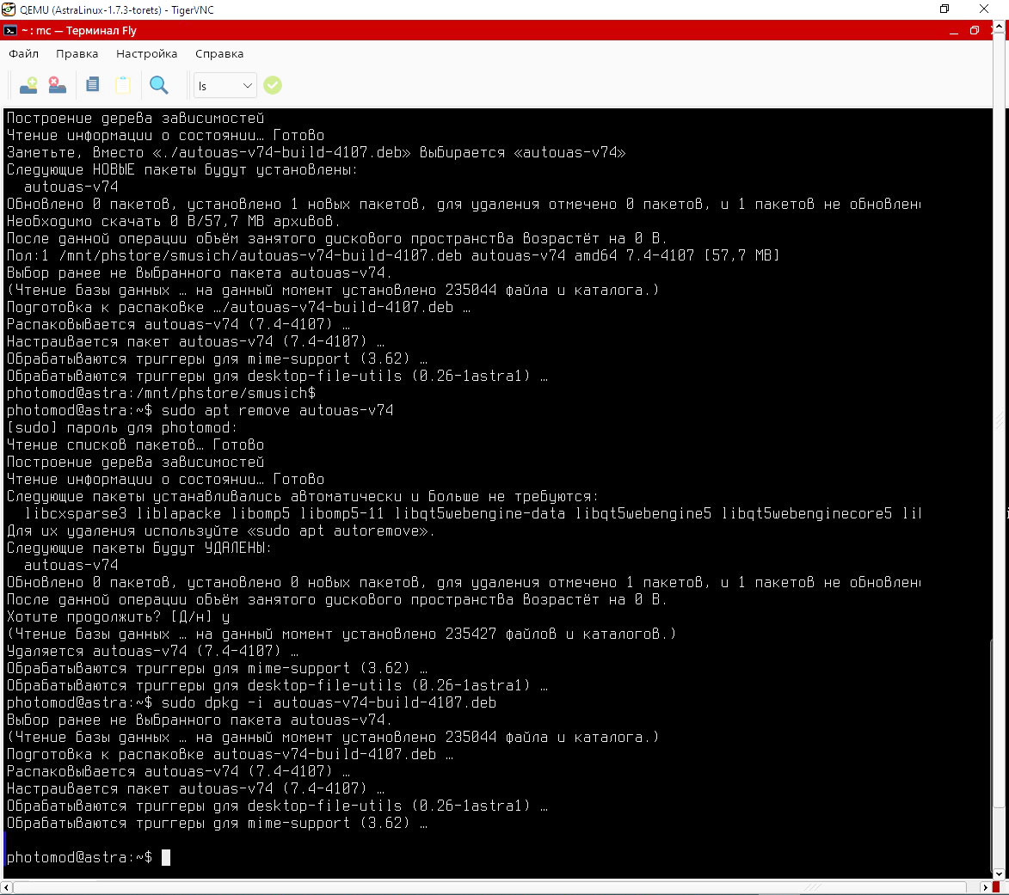
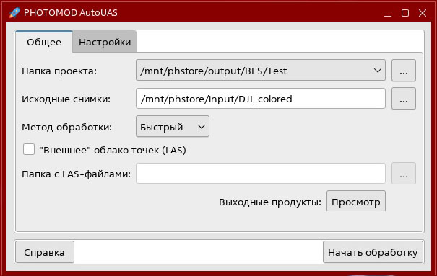
PHOTOMOD AutoUAS под OS Linux
В настоящее время PHOTOMOD AutoUAS протестирован в двух версиях OS Linux
LMDE 4
Astra Linux 1.7
PHOTOMOD AutoUAS в виде deb-пакета должен в работать в любых OS Linux, основанных на Debian, версии не ниже 10.
Поддержка прочих версий OS Linux выполняется по мере поступления заказов (требуется тестирование)
PHOTOMOD 7.4

Slide 12
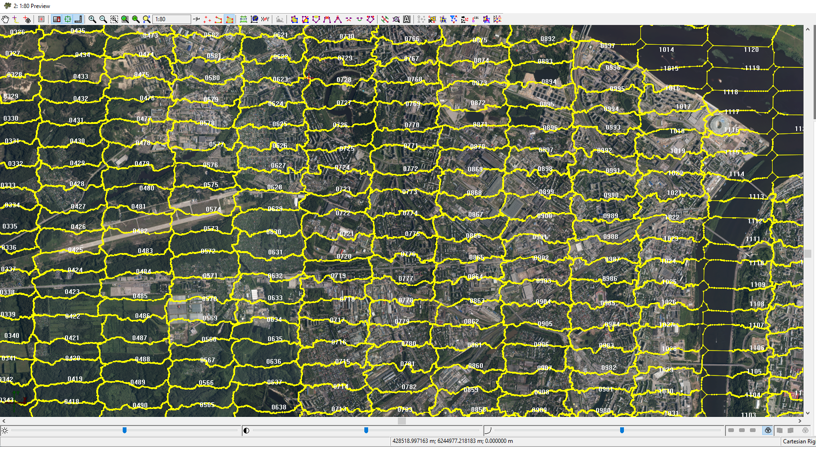
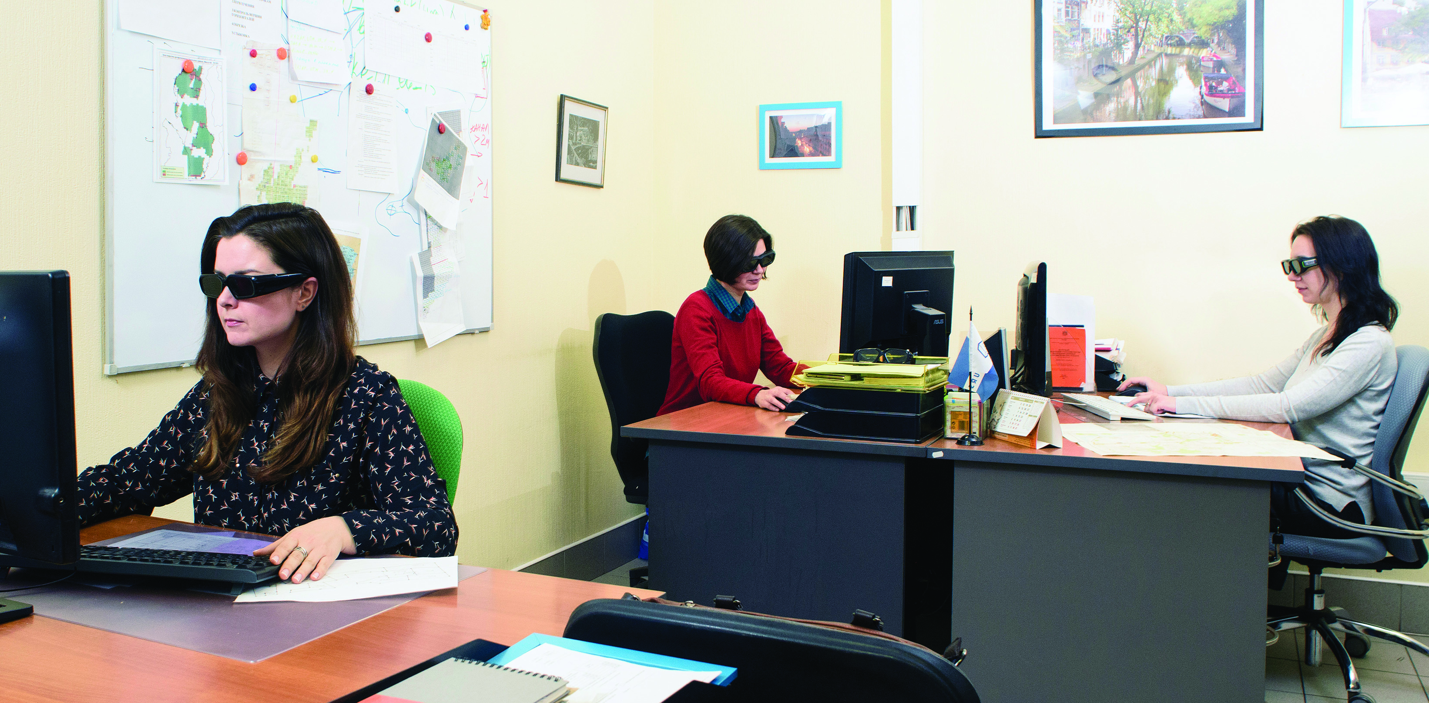
Одновременное редактирование объектов несколькими операторами
PHOTOMOD 7.4
Работа в локальной сети над одним проектом

Slide 13
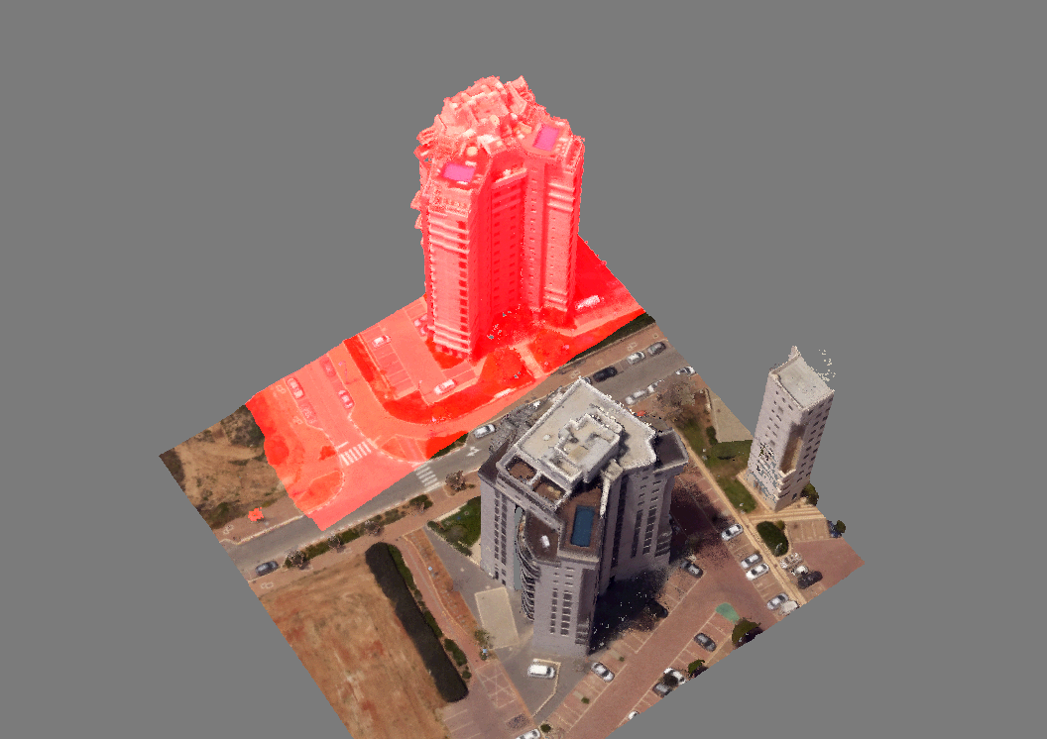
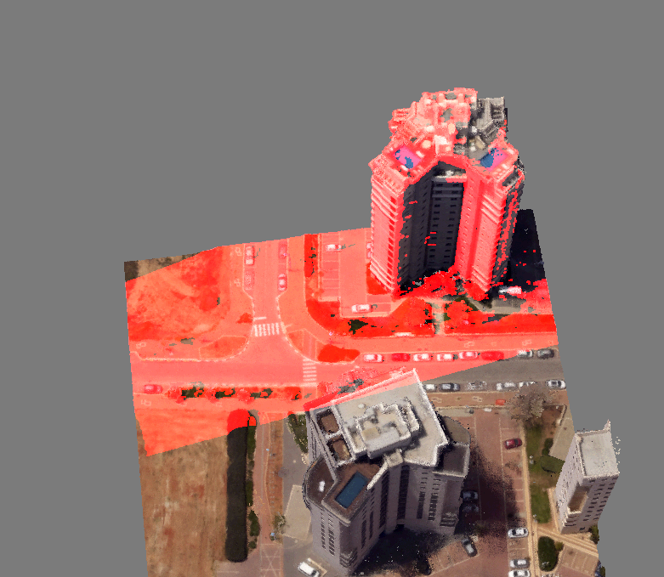
Интерактивная классификация облака точек
PHOTOMOD 7.4

Slide 14
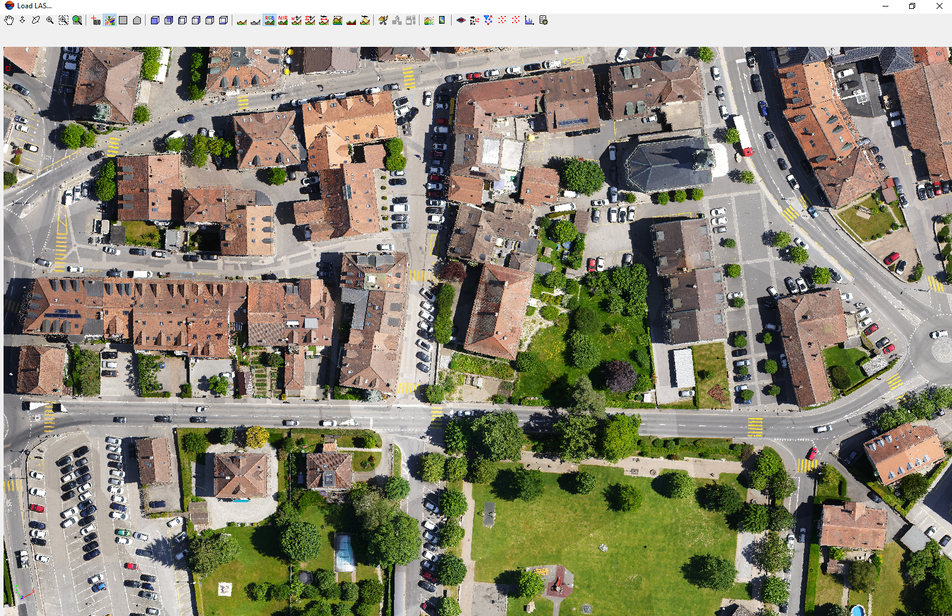
Интерактивная классификация облака точек

Slide 15
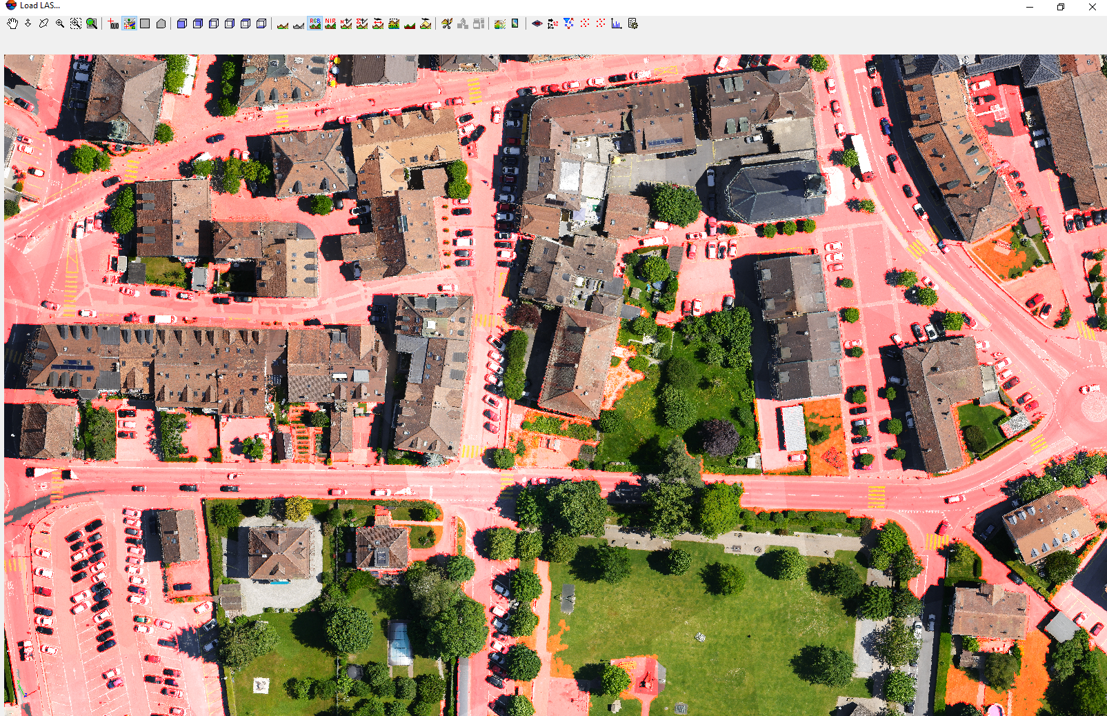
Интерактивная классификация облака точек

Slide 16
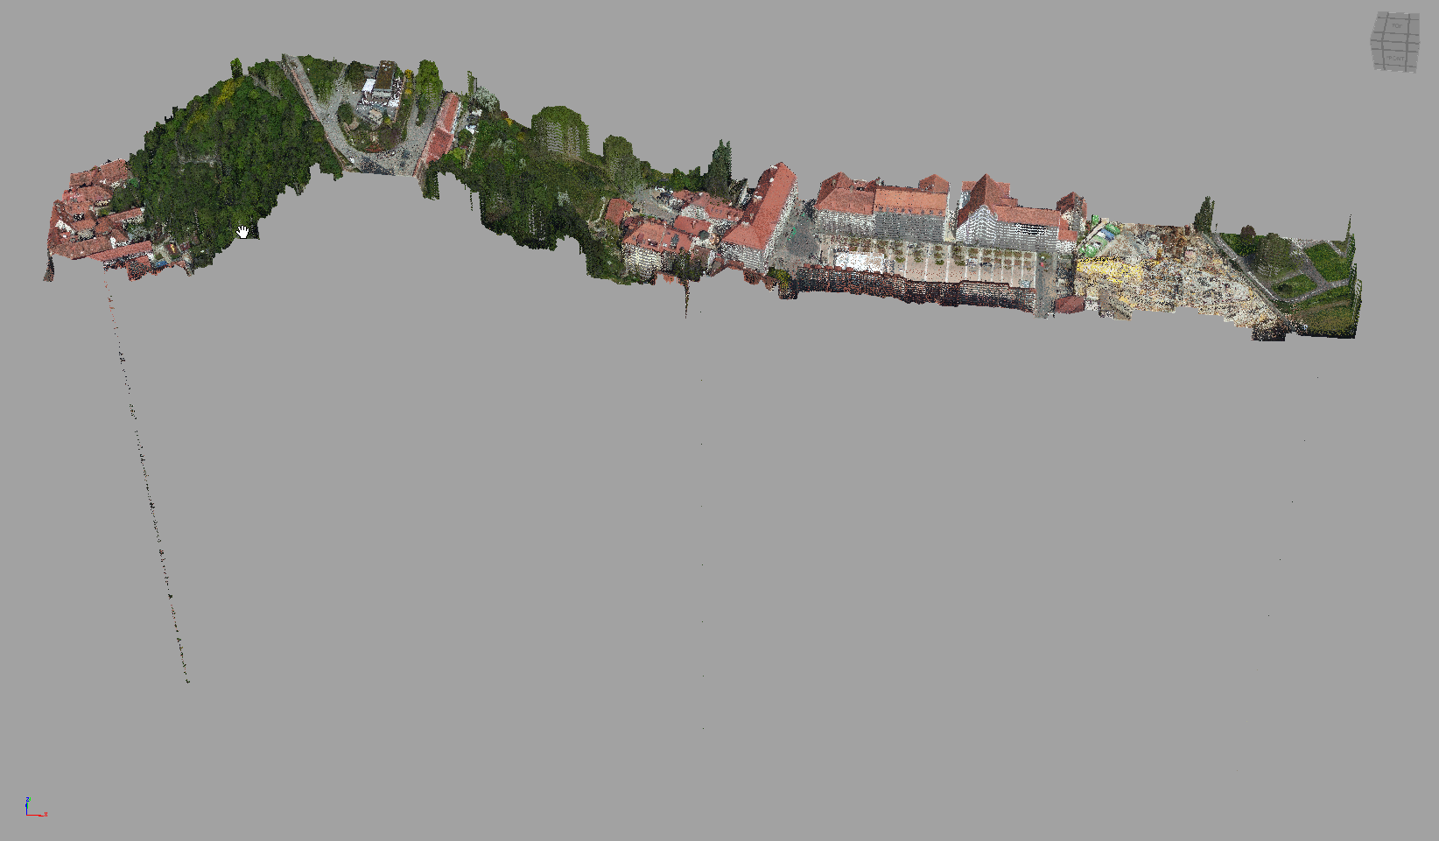
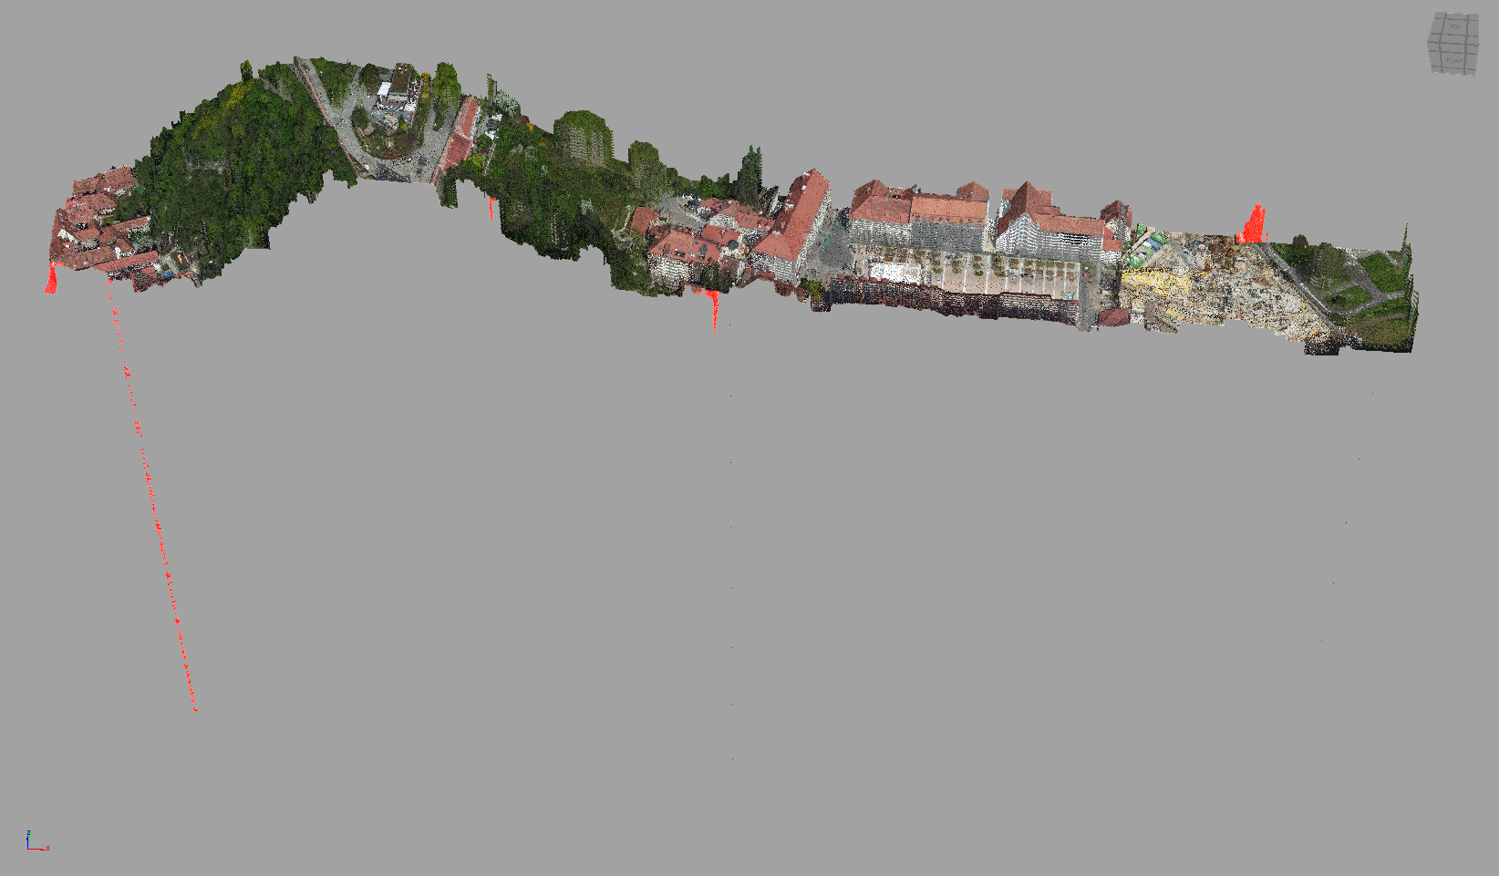
Редактирование шумов облака точек
PHOTOMOD 7.4

Slide 17
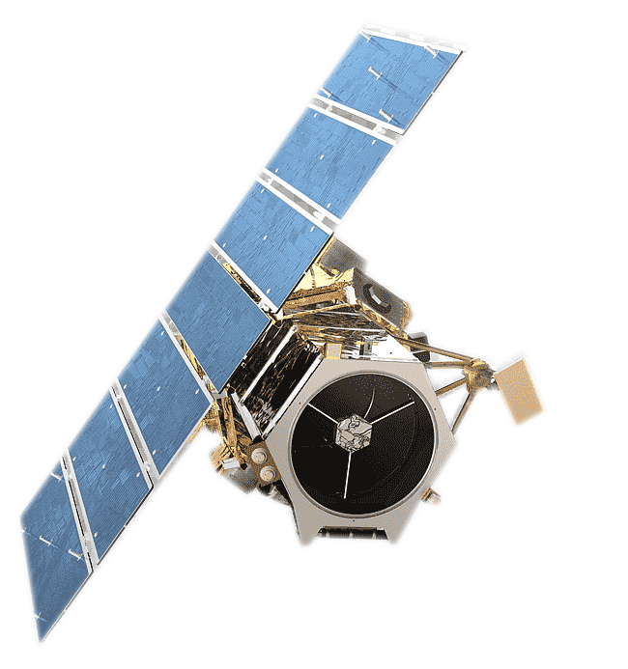
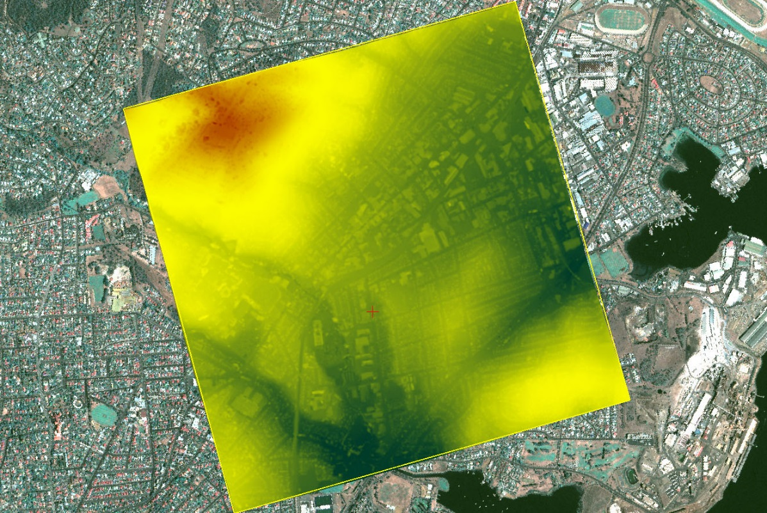
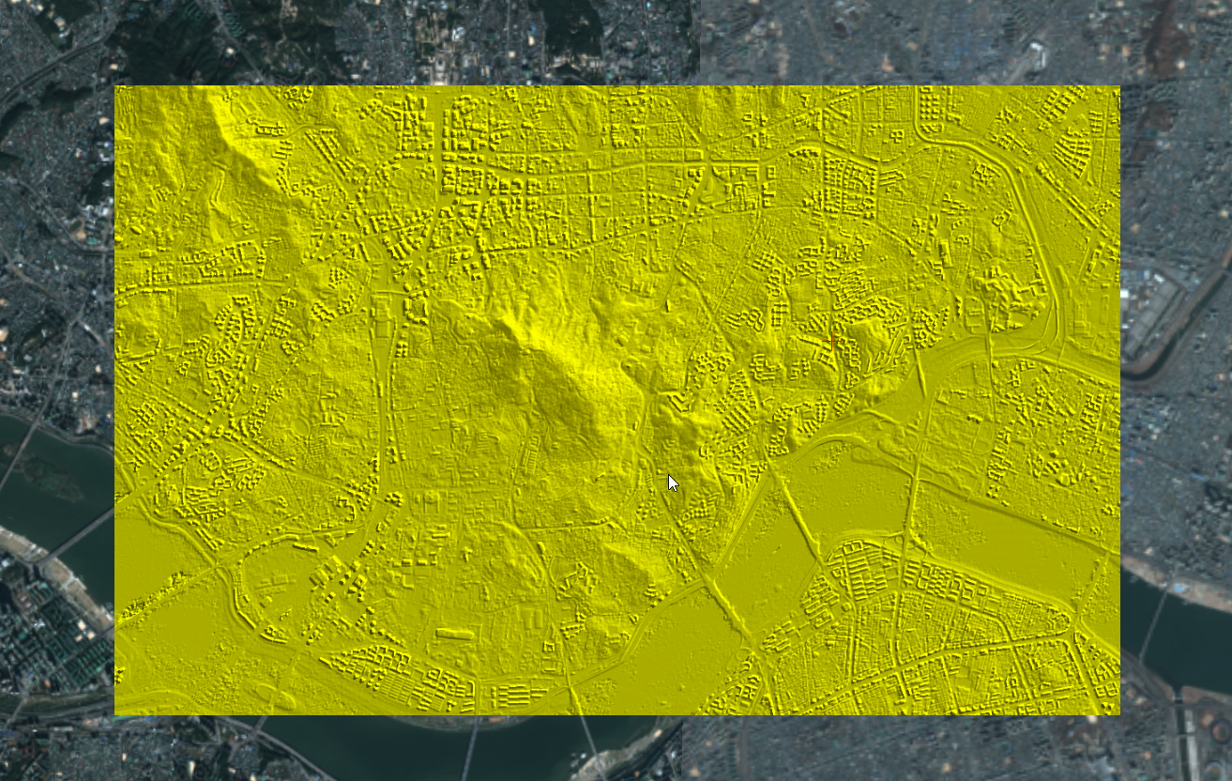
Поддержка изображений с китайских спутников
Beijing-3
DailyVision
EarthScanner (JL1-KF01A/1B)
FORMOSAT-5
GaoFen-2
GaoFen-7
HyperScan
JL1-GXA
JL1GF04A
Jilin Stereo
NaturEYE
NightVision & Video Constellation
Superview-1,2
TianHui-1
TripleSat
ZY Tri-Stereo
PHOTOMOD 7.4

Slide 18
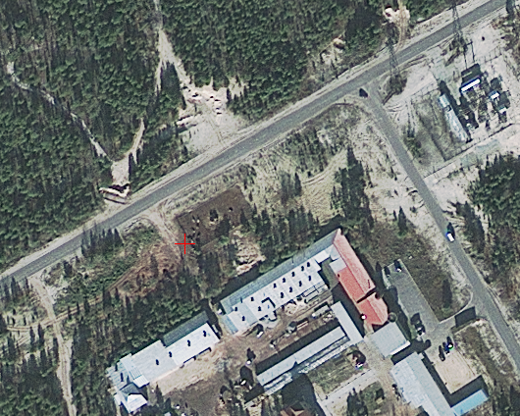
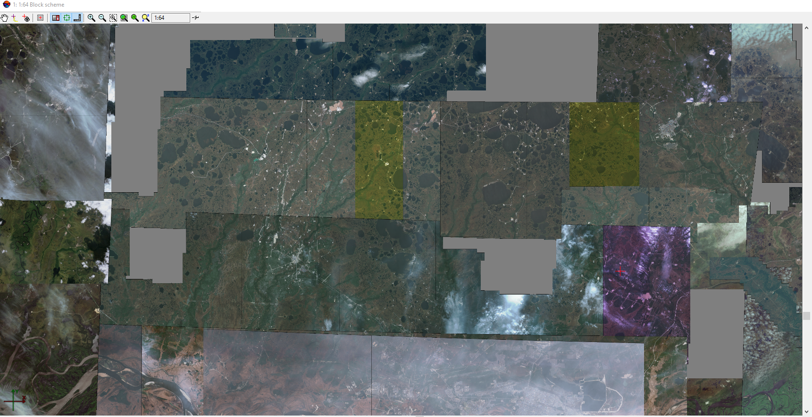
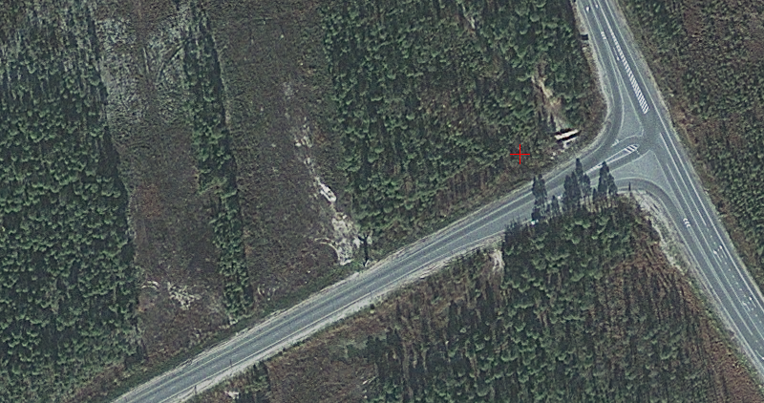
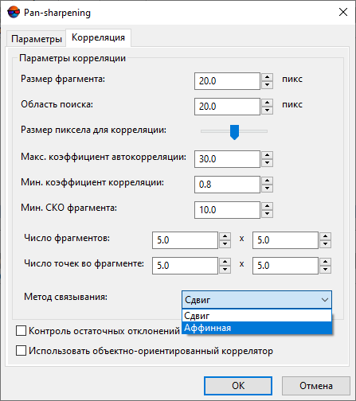
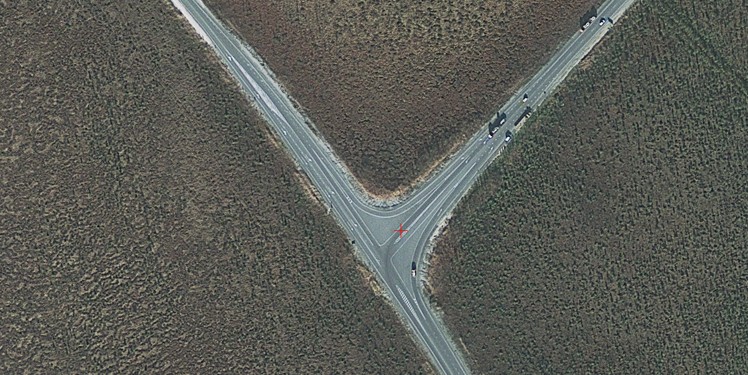
Новые инструменты Pan-sharpening (спутник Jillin)
PHOTOMOD 7.4

Slide 19
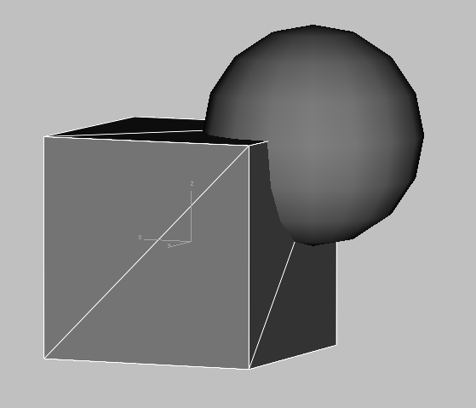
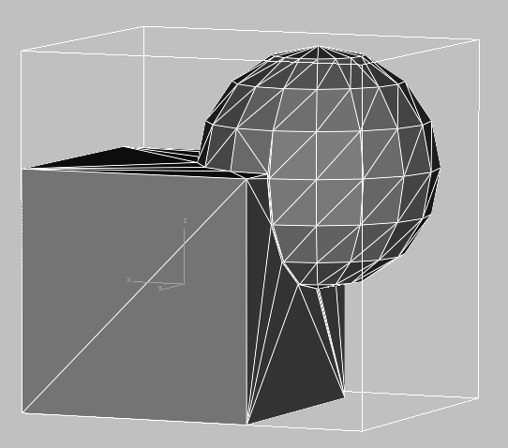
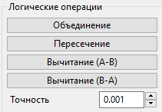
PHOTOMOD 3D-Mod. Логические операции
Объединение
PHOTOMOD 7.4

Slide 20
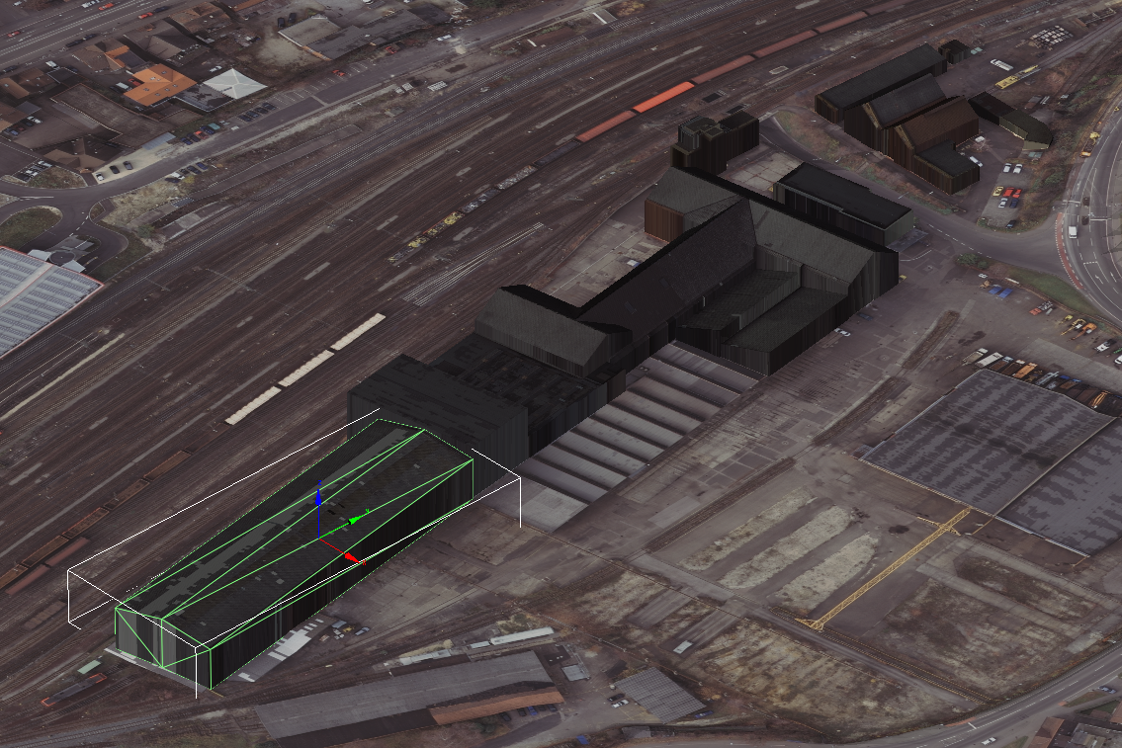
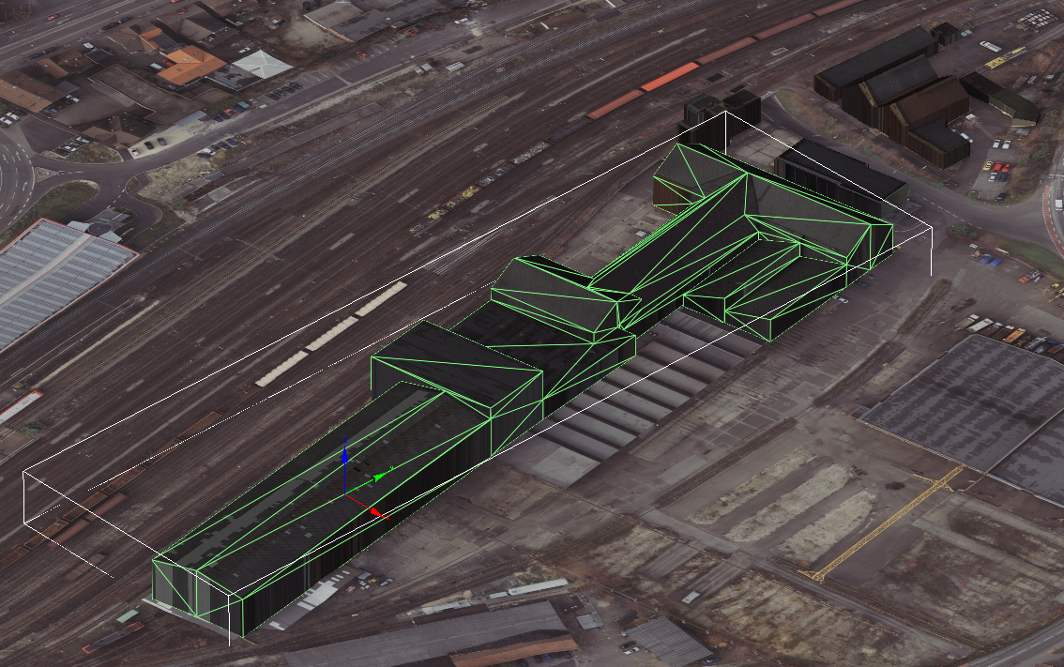
PHOTOMOD 3D-Mod. Логические операции
Объединение
PHOTOMOD 7.4
Notes:
Проект Aalen, путь \\Dc1\racurs\OTP&TD\TechSupport\3D_Mod\Aalen_3D

Slide 21
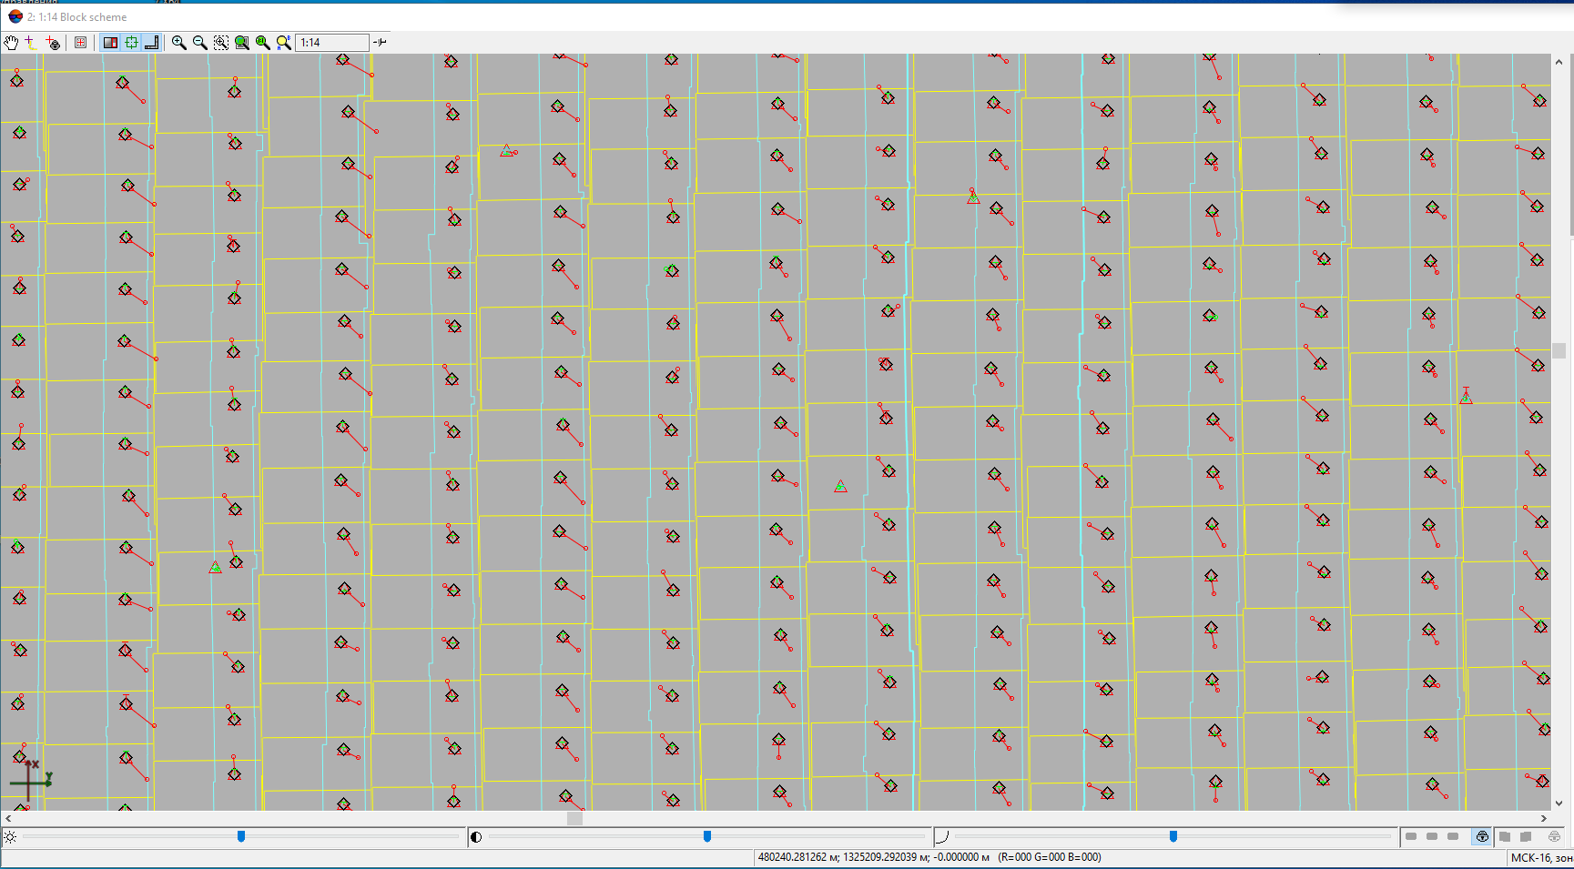
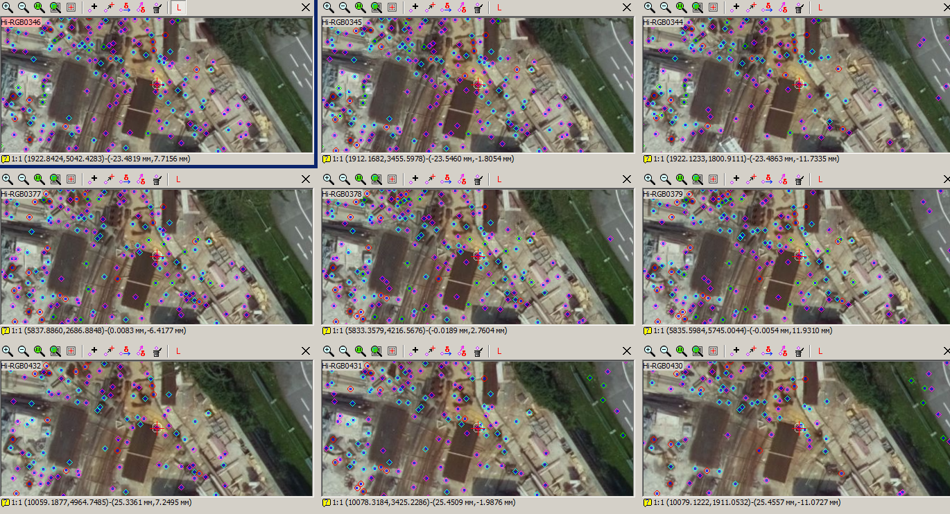
Фототриангуляция
Новая конфигурация объектно-ориентированного коррелятора измерения точек —«Надирно-перспективная камера»
Возможность уменьшения количества стереопар для измерений связующих точек (ускорение)
Таблица «Статистика по связующим точкам» в отчете по обработке блока
Возможность обрезки кадра при измерениях объектно-ориентированным коррелятором
Поддержка паспорта камеры в формате Pix4D
Обработка проекта, в котором используются разные камеры в пределах одного маршрута
Импорт координат и измерений опорных точек из Trimble Inpho
PHOTOMOD 7.4

Slide 22
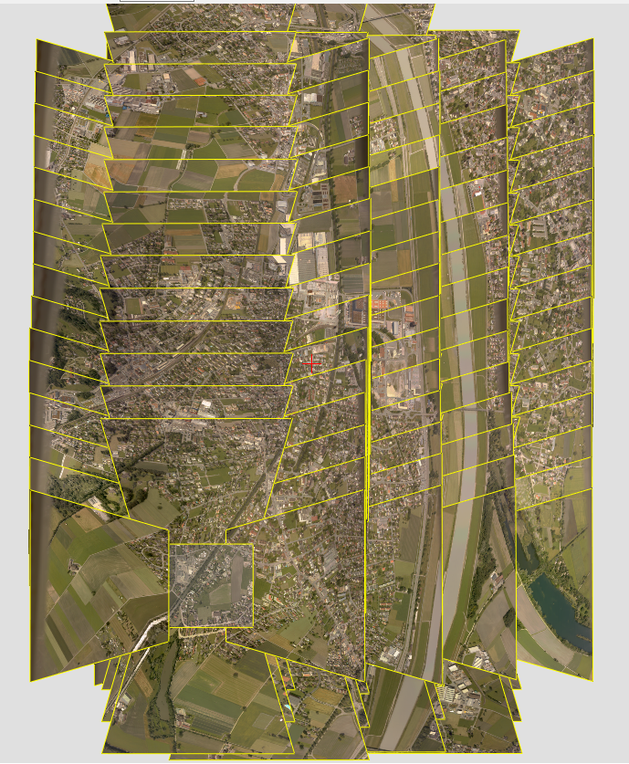
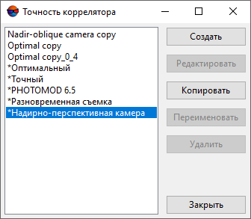
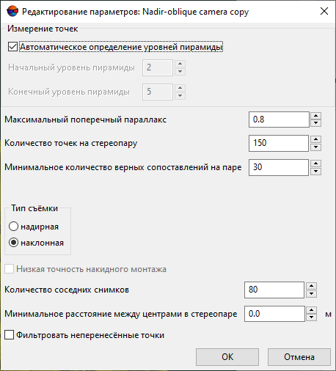
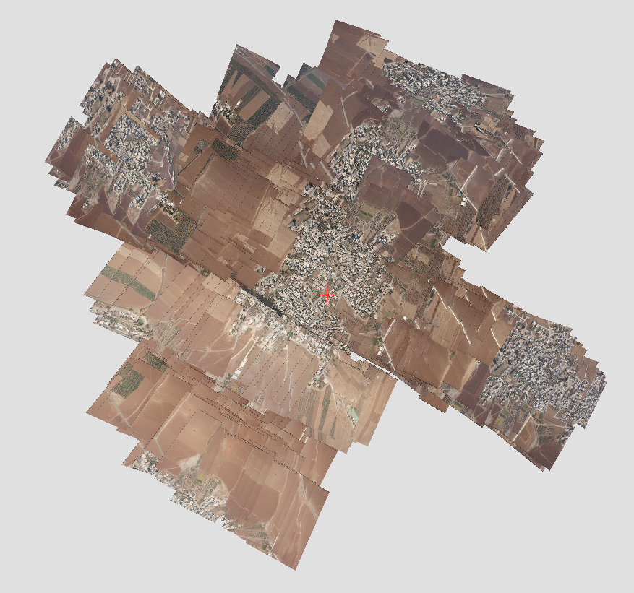
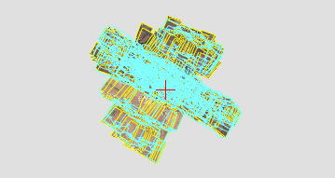
Проекты с надирно-перспективными камерами
PHOTOMOD 7.4

Slide 23
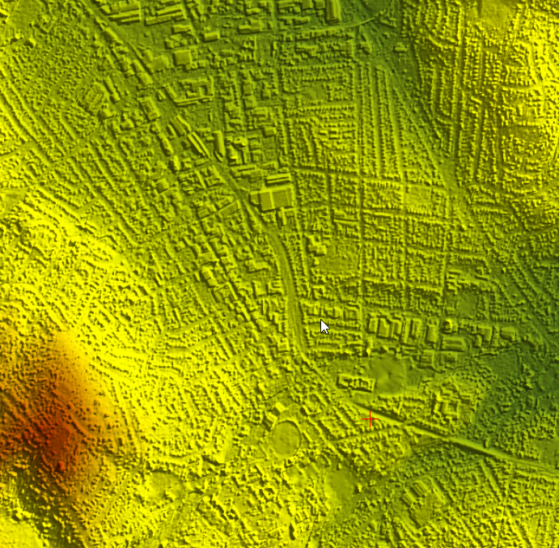
Цифровые модели рельефа и поверхности
Автоматическое заполнение «дыр» при использовании фильтра «Удаление локального объекта»
Изменение параметров по умолчанию при построении ЦМП
Ускорение редактирования TIN
Выделение тайлов облака точек в LAS Viewer
Многоступенчатая отмена при редактировании облака точек
Улучшение работы сглаживающего фильтра облака точек
Автоматическое удаление пустых файлов облака точек LAS
Выделение точек одного класса в облаке щелчком мыши
Интерактивное выделение участка облака точек полигоном
Учет невидимых зон при выделении группы облака точек
Параметры интерактивной фильтрации ЦМП в виде выпадающего окна
Ограничение по диапазону высот для вычисления пикетов в случае маленьких кадров
PHOTOMOD 7.4

Slide 24
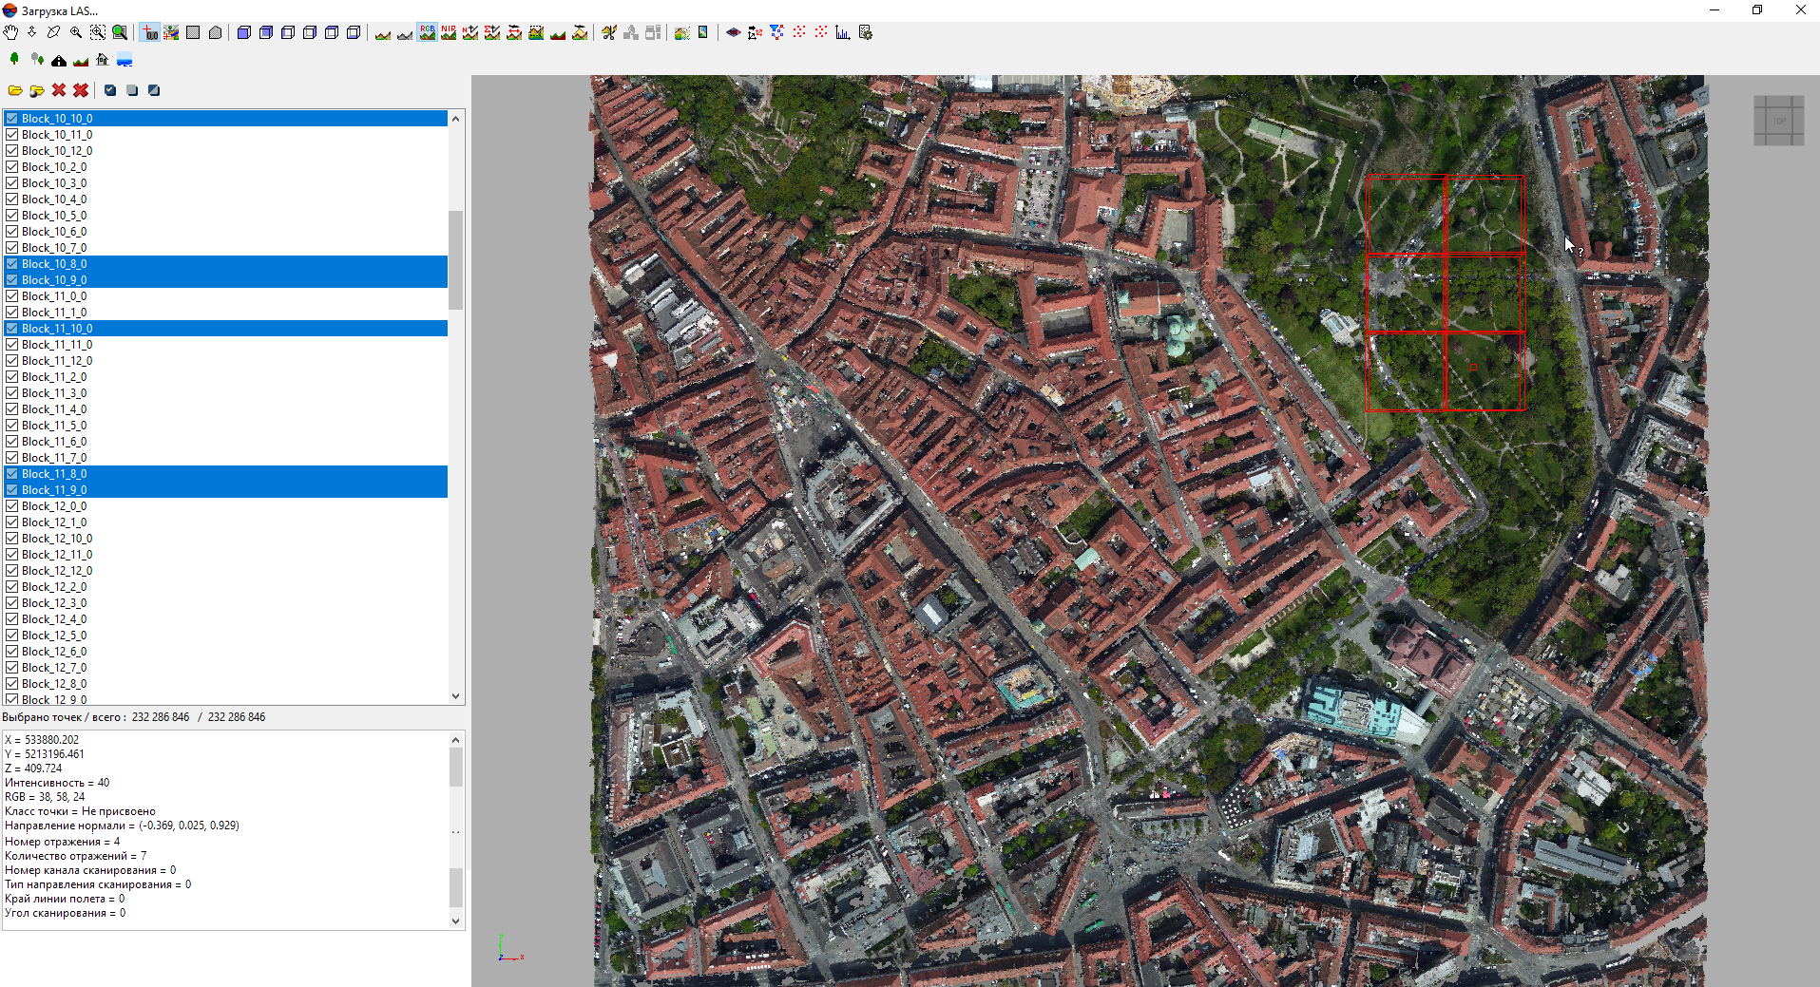
Выделение точек и тайлов LAS
PHOTOMOD 7.4

Slide 25
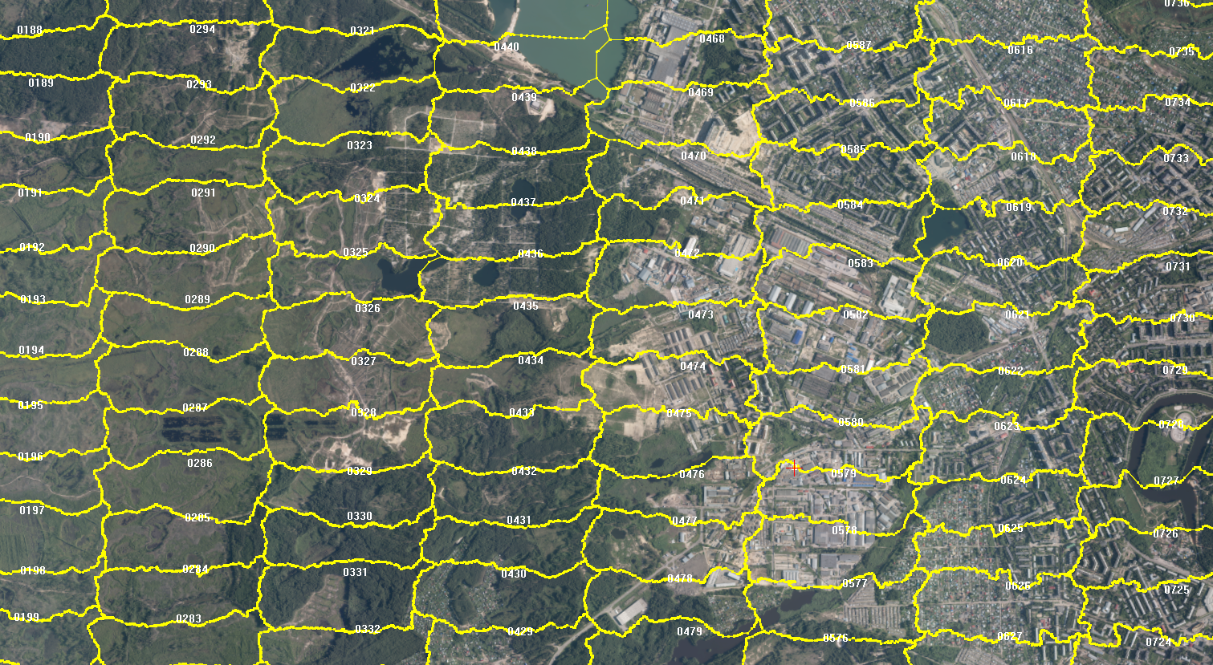
Ортотрансформирование и мозаика
Контроль минимального перекрытия снимков, при их обрезке
Задание диапазона смещения цвета фона на растре в случае совпадения с выходным цветом фона ортофотоплана
Привязка порезов без атрибутов к изображениям в GeoMosaic (по координатам)
Запись прозрачного цвета фона в PNG
Ускорение создания мозаики при использовании полигона границ района работ
Опция выхода на заданное число пикселей за границы матрицы высот при нарезке на листы
Ускорение процесса подготовки запуска построения порезов
Инструмент замены узловой точки новым порезом
Опциональное отображение общего прогресса построения ортофото в GeoMosaic
Поканальная проверка цвета фона исходных растров
PHOTOMOD 7.4

Slide 26
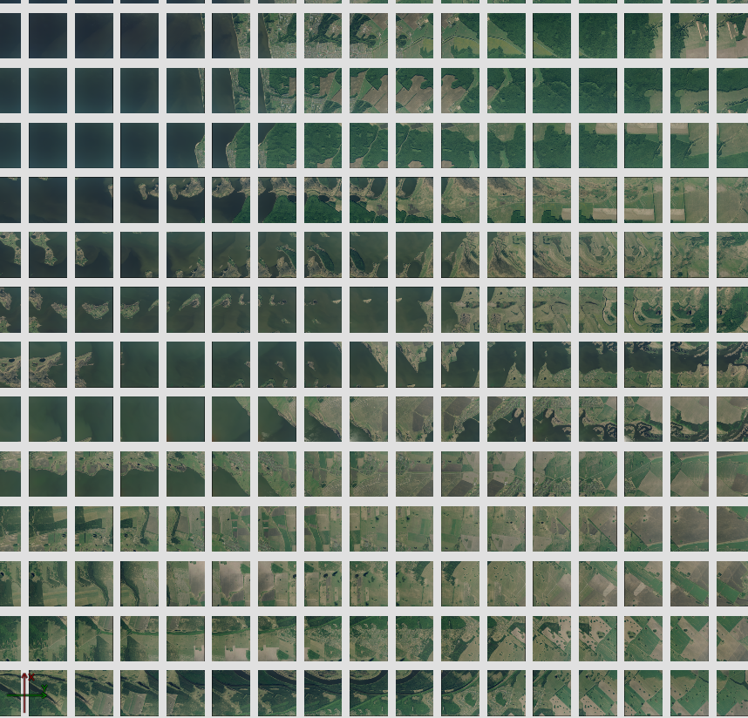
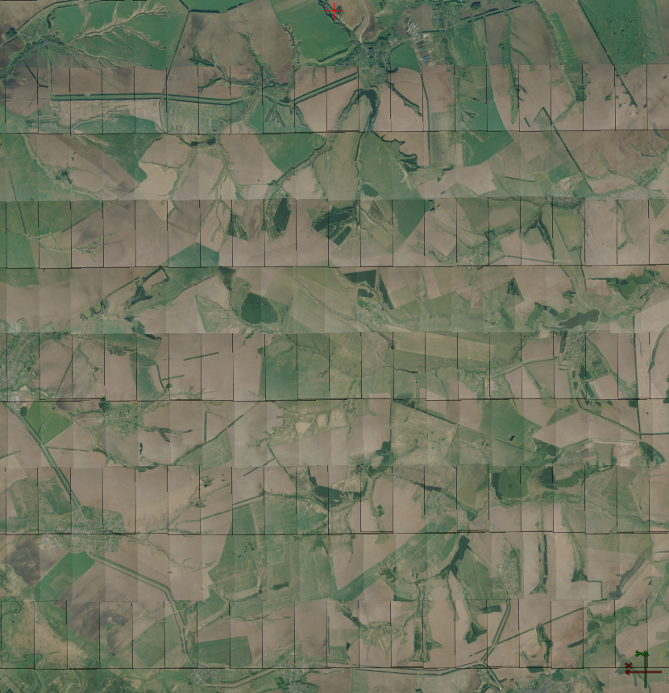
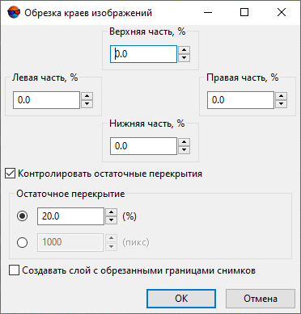
Контроль перекрытий при обрезке краев изображений
PHOTOMOD 7.4

Slide 27
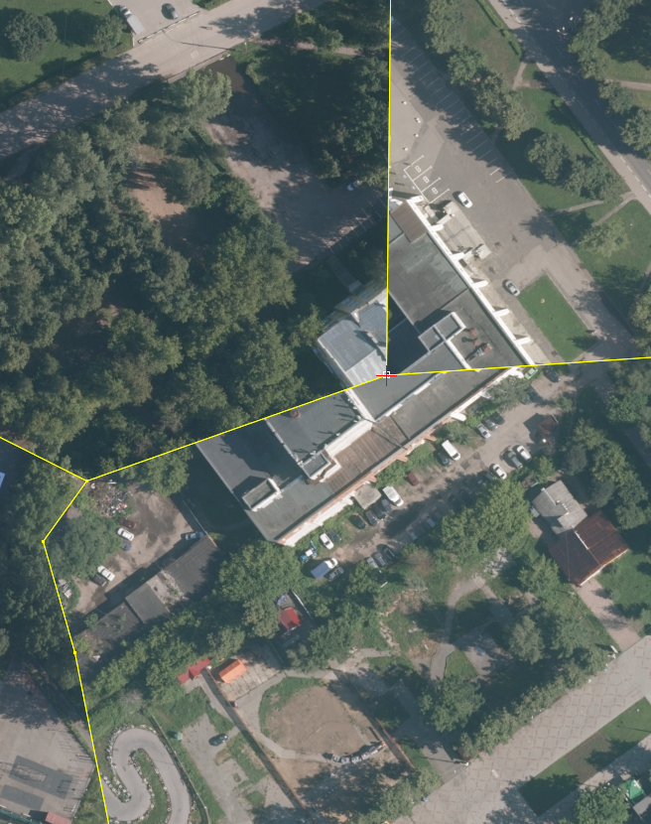
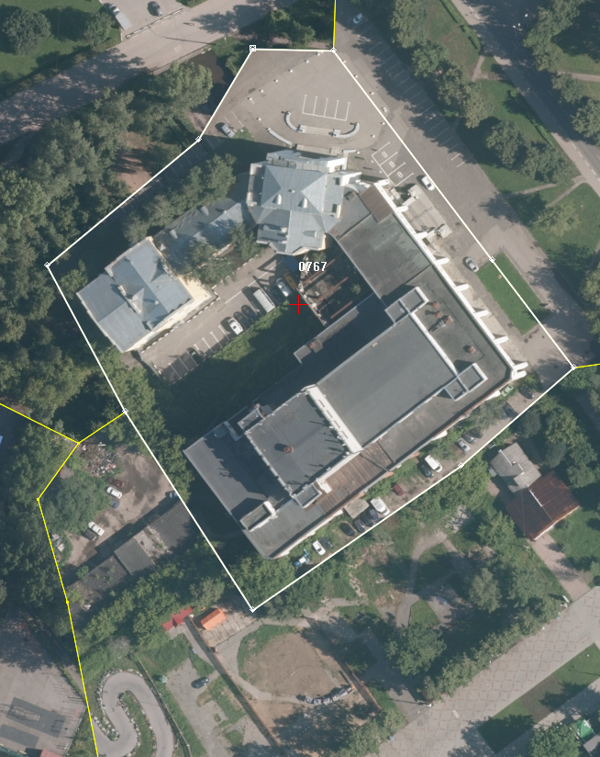
Замена узловой точки порезом
PHOTOMOD 7.4

Slide 28
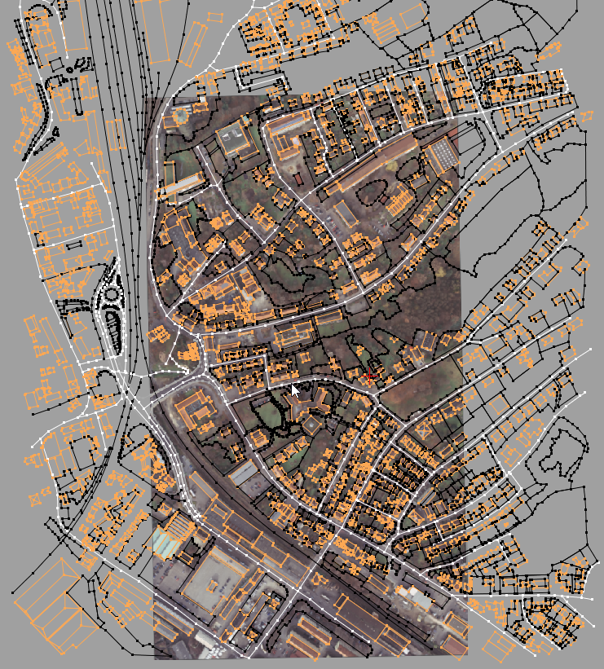
Стереовекторизация
Арифметические операции с атрибутами
Создание буферной зоны вокруг линейного объекта в виде полигона
Возможность записи высоты объектов над матрицей высот в атрибут
Функция проведения измерений на эллипсоиде рабочей системы координат
Функция «Заменить выделенное ребро сегментом с другого слоя»
Функция «Сделать вершины выделенных объектов связанными/свободными» к выделенным вершинам
Перемещение векторного объекта на высоту из атрибута
Экспорт векторов через диспетчер слоев
2D и 3D окно
Построение гистограммы изображения проекта
Ограничение количества изображений в функции "Открыть изображения под маркером
PHOTOMOD 7.4

Slide 29
Арифметические операции с атрибутами
PHOTOMOD 7.4

Slide 30
Гистограмма изображения проекта
PHOTOMOD 7.4

Slide 31
Космическая съемка
Минимизация влияния ошибочных измерений на результаты уравнивания
Ускорение измерения связующих точек за счёт иерархического алгоритма RANSAC
Многопоточное уравнивание при включенной опции «оптимизация»
Использование объектно-ориентированного коррелятора при операции Pan-Sharpening
Новые опции в пакетном Pan-Sharpening: удаление выделенных изображений и пропуск ранее созданных изображений
Сдвиг и аффинное преобразования при измерении связующих точек (Pan-Sharpening)
Отбраковка связующих точек в проекте без метаданных

Slide 32
Минимизация влияния грубых ошибок (уравнивание)

Slide 33
PHOTOMOD AutoUAS
Использование GPU при автоматическом измерении связующих точек
Новый отчет по обработке блока
Возможность просмотра изображений и матриц высот в 3D-окне
Улучшения интерфейса 3D-окна
Поддержка формата *.tx3 (3D модели)
Улучшено построение 3D-TIN по LAS
Добавлен общий прогресс процесса обработки
PHOTOMOD Conveyor
Новый инсталлятор
Объектно-ориентированный коррелятор для космических проектов
Перезапуск отдельных задач после сообщений об ошибках
Изменены параметры по умолчанию для наиболее эффективной обработки
Автозапуск распределенной обработки при запуске программы
Предупреждение об удалении проекта / выходных файлов
PHOTOMOD 7.4

Slide 34
PHOTOMOD AutoUAS (Windows / Linux). 3D окно
PHOTOMOD 7.4

Slide 35
3D моделирование
Текстурирование 3D-TIN по выбранным растрам
Экспорт 3D-модели в Multilevel Geometry (json)
Функция «вырезать фрагмент» для проецируемого растра
Ускорение процесса построения 3D-TIN по матрице высот
Дополнительные параметры текстурирования 3D-TIN
TrueOrtho
Дополнительные параметры вычисления цвета пиксела TrueOrtho

Slide 36
Опции вычисления цвета пиксела TrueOrtho

Slide 37
Распределенная обработка
Поэтапное удаление успешно выполненных задач распределенной обработки при работе с большими проектами
Автоматическое создание базы данных распределенной обработки при первой установке PHOTOMOD
Автоматическое закрытие монитора распределенной обработки при обновлении версии PHOTOMOD

Slide 38
Raster Converter
Поддержка форматов *.bil и *.bip
Project Manager
Оптимизация внешнего вид нескольких панелей инструментов
Модифицированный алгоритм построения предварительной разметки
Сортировка изображений в ADS-проектах с учетом Forward-Nadir-Backward
Импорт-экспорт
Запись тайлов *.prf в GeoTiff
Поддержка формата WEBP для выходных данных (изображения)
Импорт мультиполигонов из форматов MIF/MID и Shape
“Deflate” сжатие для изображений и матриц высот
PHOTOMOD 7.4

Slide 39
Ждём вас завтра на мастер-классе!

